Slide 1
Городской парк

Slide 2
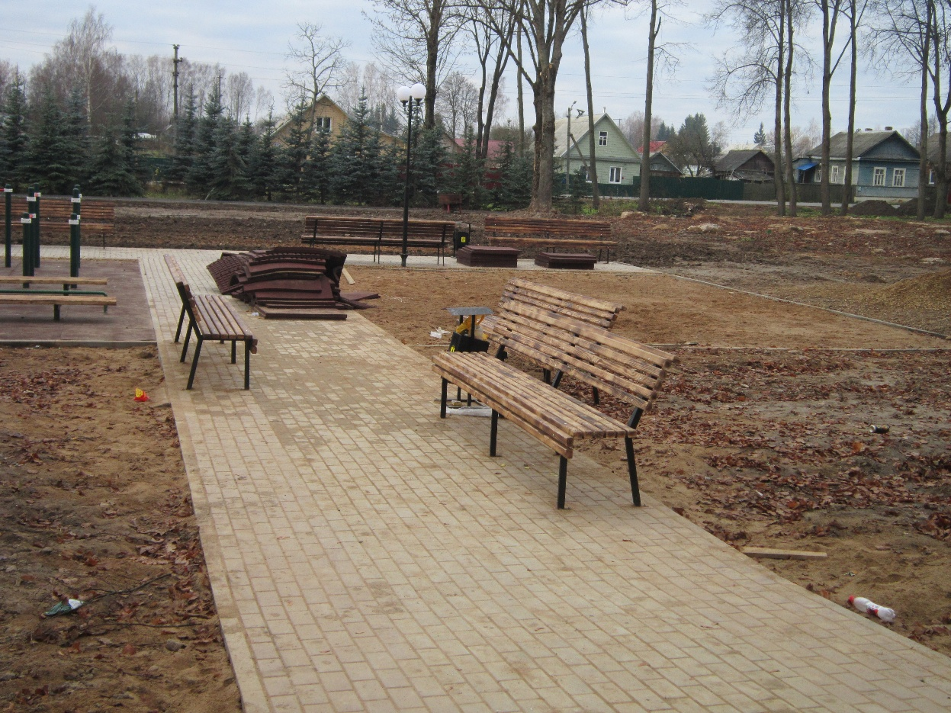
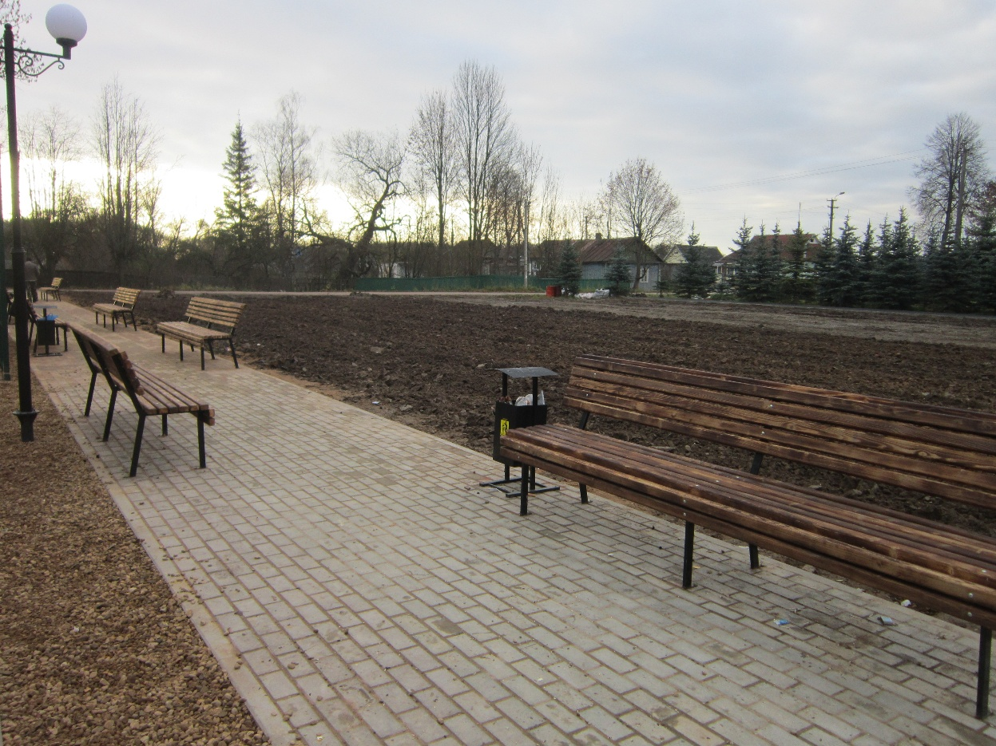
Городской парк 31.10.2019

Slide 3
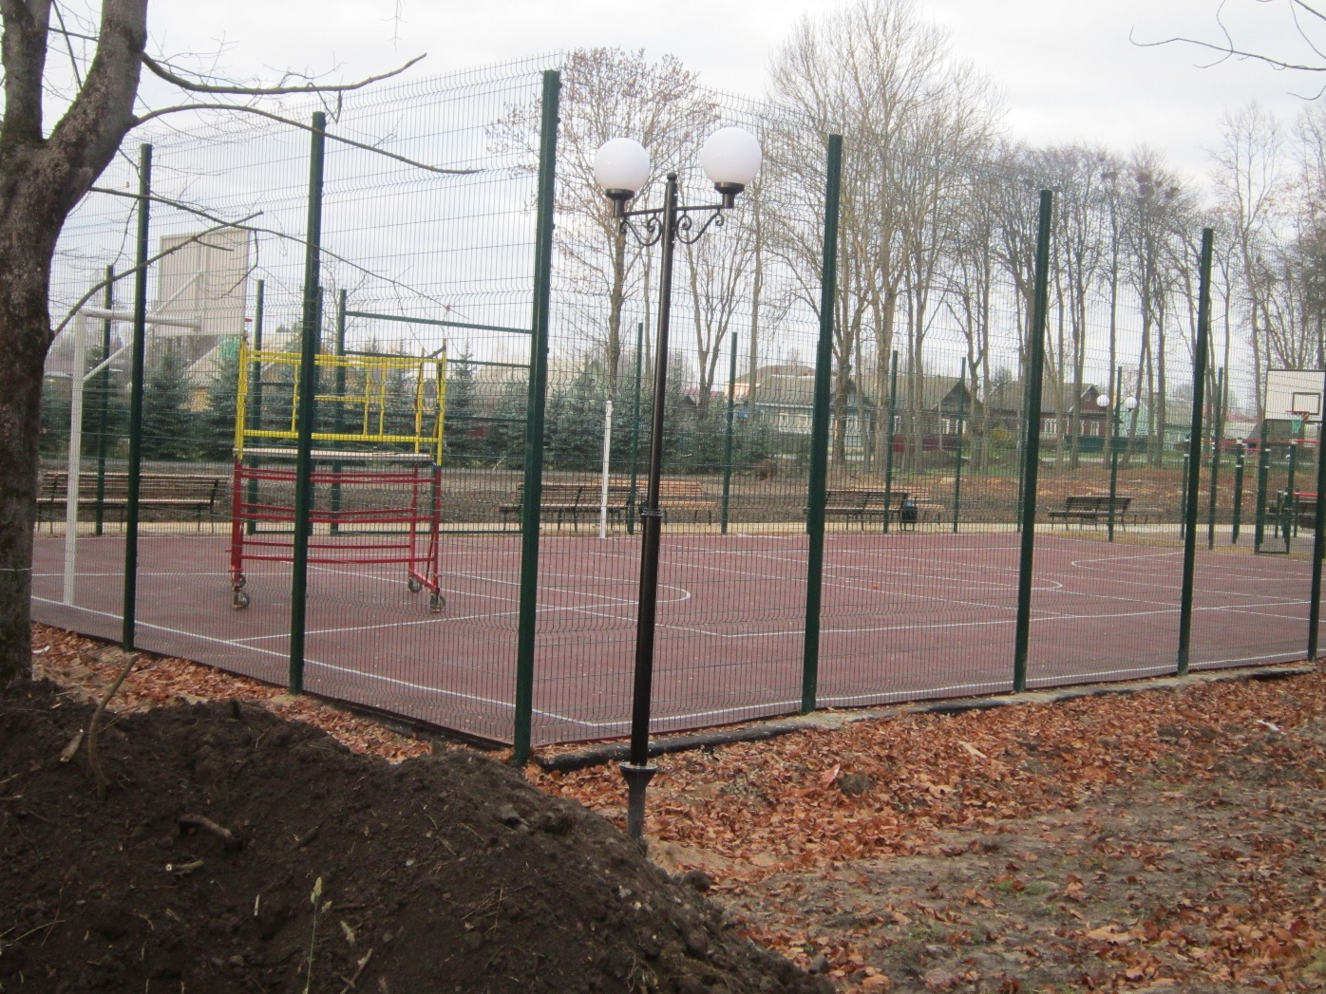
Городской парк 31.10.2019

